Slide 1
ПРИНЦИП ОРГАНЗАЦИИ САЙТА БЕН РАН
Соловьева Т.Н.
(Библиотека по естественным наукам РАН)

Slide 12
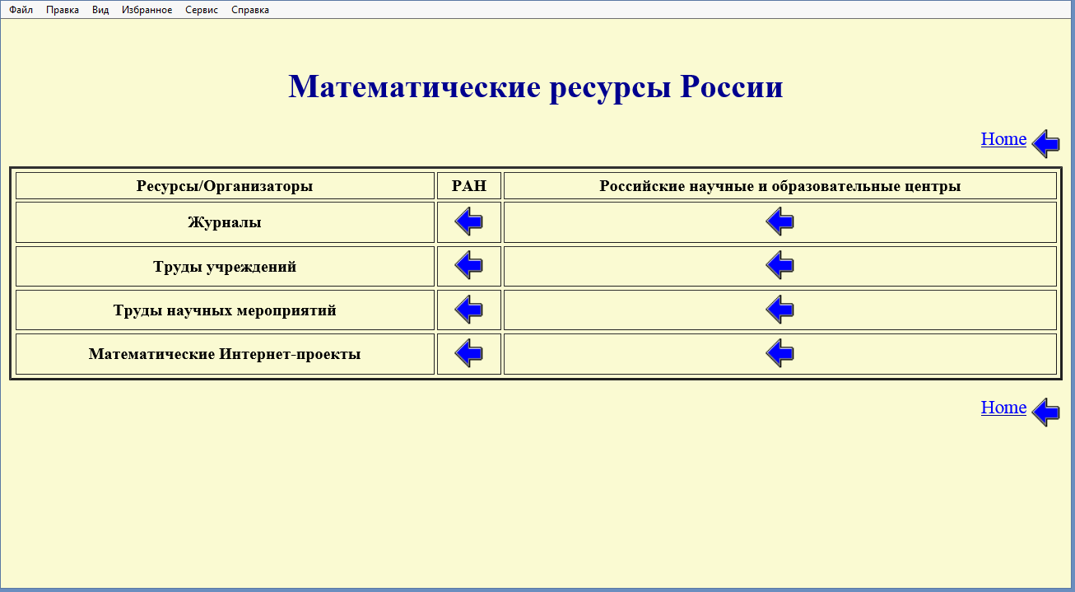

Slide 15
СПАСИБО ЗА ВНИМАНИЕ!

